Slide 1
Виды информационных технологий

Slide 2
Виды информационных технологий
Информационная технология обработки данных
Информационная технология управления
Автоматизация офиса

Slide 3
Информационная технология обработки данных
Информационная технология обработки данных предназначена для решения хорошо структурированных задач, по которым имеются необходимые входные данные и известны алгоритмы и другие стандартные процедуры их обработки.
Эта технология применяется на уровне операционной (исполнительской) деятельности персонала невысокой квалификации в целях автоматизации некоторых рутинных постоянно повторяющихся операций управленческого труда.

Slide 4
На уровне операционной деятельности решаются следующие задачи:
обработка данных об операциях, производимых фирмой;
создание периодических контрольных отчетов о состоянии дел в фирме;
получение ответов на всевозможные текущие запросы и оформление их в виде бумажных документов или отчетов.

Slide 5
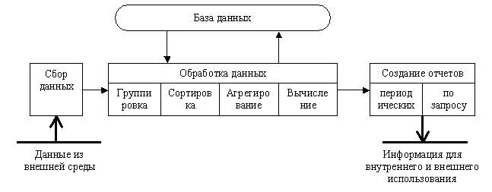
Основные компоненты информационной технологии обработки данных

Slide 6
Основные компоненты
Сбор данных. По мере того как фирма производит продукцию или услуги, каждое ее действие сопровождается соответствующими записями данных. Обычно действия фирмы, затрагивающие внешнее окружение, выделяются особо как операции, производимые фирмой.
Обработка данных. Для создания из поступающих данных информации, отражающей деятельность фирмы, используются классификация или группировка.
Хранение данных. Многие данные на уровне операционной деятельности необходимо сохранять для последующего использования либо здесь же, либо на другом уровне. Для их хранения создаются базы данных.
Создание отчетов (документов). В информационной технологии обработки данных необходимо создавать документы для руководства и работников фирмы, а также для внешних партнеров.

Slide 7
Информационная технология управления
Целью информационной технологии управления является удовлетворение информационных потребностей всех без исключения сотрудников фирмы, имеющих дело с принятием решений.
Эта технология ориентирована на работу в среде информационной системы управления и используется при худшей структурированности решаемых задач, если их сравнивать с задачами, решаемыми с помощью информационной технологии обработки данных.

Slide 8
Решаемые задачи обработки данных:
оценка планируемого состояния объекта управления;
оценка отклонений от планируемого состояния;
выявление причин отклонений;
анализ возможных решений и действий.

Slide 9
Виды отчетов
Регулярные отчеты создаются в соответствии с установленным графиком, определяющим время их создания, например месячный анализ продаж компании.
Специальные отчеты создаются по запросам управленцев или когда в компании произошло что-то незапланированное.
В суммирующих отчетах данные объединены в отдельные группы, отсортированы и представлены в виде промежуточных и окончательных итогов по отдельным полям.
Сравнительные отчеты содержат данные, полученные из различных источников или классифицированные по различным признакам и используемые для целей сравнения.
Чрезвычайные отчеты содержат данные исключительного (чрезвычайного) характера.

Slide 10
Требования к отчетам
отчет должен создаваться только тогда, когда отклонение произошло;
сведения в отчете должны быть отсортированы по значению критического для данного отклонения показателя;
все отклонения желательно показать вместе, чтобы менеджер мог уловить существующую между ними связь;
в отчете необходимо показать количественное отклонение от нормы.

Slide 11
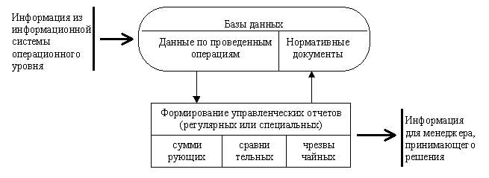
Основные компоненты

Slide 12
Автоматизация офиса
Автоматизация офиса призвана не заменить существующую традиционную систему коммуникации персонала (с ее совещаниями, телефонными звонками и приказами), а лишь дополнить ее.
Используясь совместно, обе эти системы обеспечат рациональную автоматизацию управленческого труда и наилучшее обеспечение управленцев информацией.
Информационная технология автоматизированного офиса - организация и поддержка коммуникационных процессов как внутри организации, так и с внешней средой на базе компьютерных сетей и других современных средств передачи и работы с информацией.

Slide 13
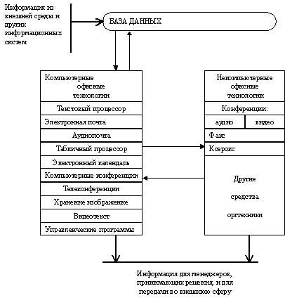
Основные компоненты

Slide 14
Основные компоненты
База данных. В автоматизированном офисе база данных концентрирует в себе данные о производственной системе фирмы так же, как в технологии обработки данных на операционном уровне.
Текстовый процессор. Это вид прикладного программного обеспечения, предназначенный для создания и обработки текстовых документов.
Электронная почта. Электронная почта (E-mail), основываясь на сетевом использовании компьютеров, дает возможность пользователю получать, хранить и отправлять сообщения своим партнерам по сети.
Аудиопочта. Это почта для передачи сообщений голосом.

Slide 15
СПАСИБО ЗА ВНИМАНИЕ!!!

